Slide 1
استفاده کنید.(LOCK OUT & TAG OUT) برای تحقق کار ایمن از سیستم قفل گذاری
نوشتن یک قانون ایمنی به یک دقیقه زمان نیاز دارد
برگزاری یک جلسه ایمنی یک ساعت طول می کشد
طراحی یک برنامه ایمنی یک هفته طول می کشد
عملی شدن برنامه ایمنی یک ماه طول می کشد
کسب جایزه ایمنی یک سال طول می کشد
ساختن یک کارگر با ذهنیت کار ایمن یک عمر طول می کشد
اما فقط یک ثانیه طول می کشد تا یک حادثه همه را نابود کند

Slide 2
LOCK OUT & TAG OUT
سامانه ایمنی قفل گذاری

Slide 3
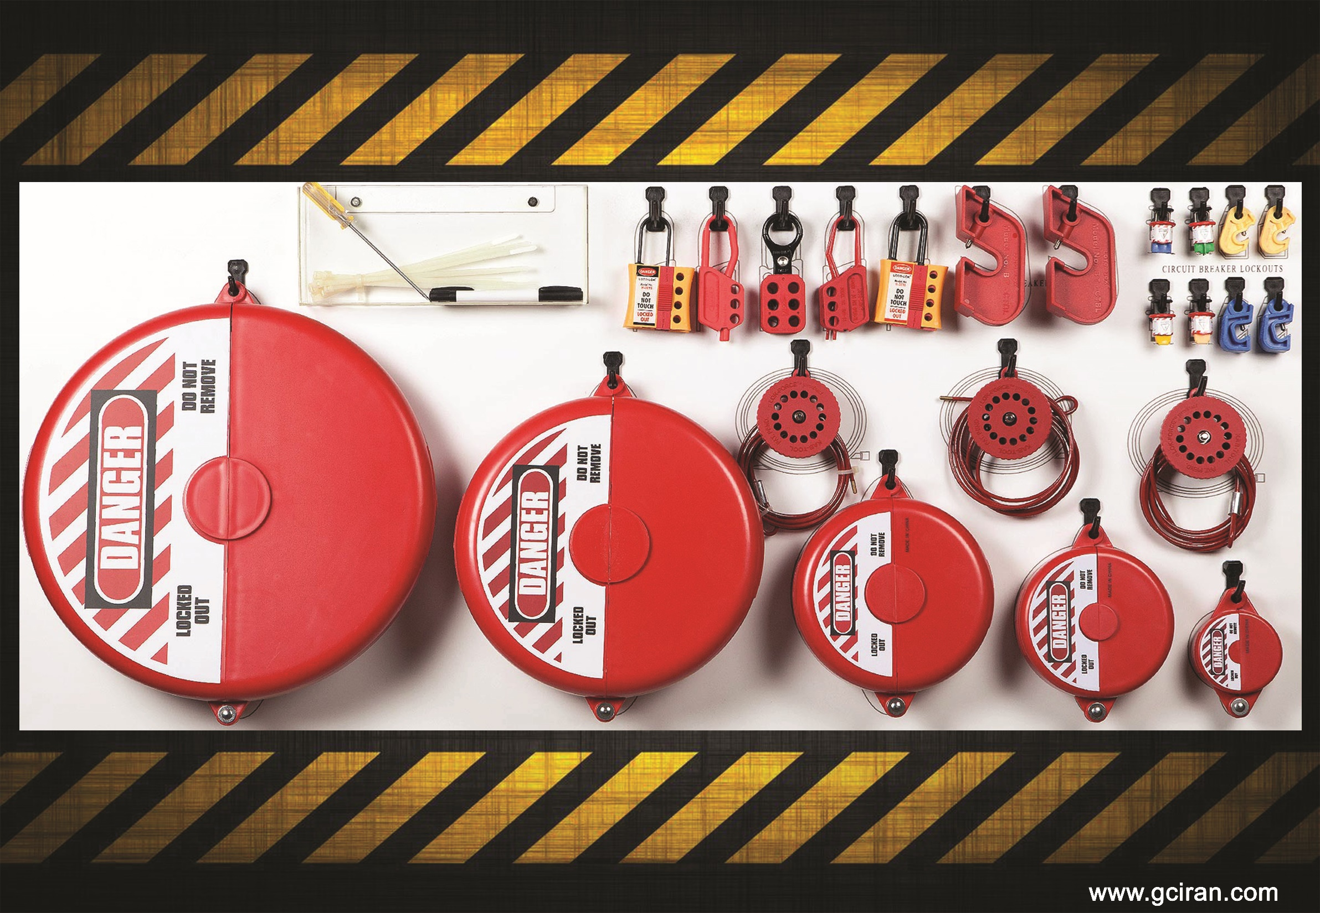
LOCK OUT & TAG OUT
مرکز تجهیزات قفل گذاری

Slide 4
وسایل و تجهیزات قفل گذاری جهت ایمن سازی منابع انرژی پر خطر
PLUG LOCKOUTS
MECHANICAL LOCKOUTS
LOTO STATIONS
SAFETY LOCKOUT PADLOCKS
HASPS
LOCKOUT TAGS
KEY SAFE BOX
PANEL LOCKOUTS
MECHANICAL LOCKOUTS
KEY & PADLOCK CABINETS
CABLE LOCKOUTS
CIRCUIT BREAKER LOCKOUTS
PTW HOLDER

Slide 5
سیستم قفل گذاری
با قابلیـت شناسایی
و ردیابی از 3 نقطه

Slide 6
سیستم قفل گذاری با قابلیـت شناسایی و ردیابی از 3 نقطه

Slide 7
سیستم قفل گذاری با قابلیـت شناسایی
و ردیابی از 3 نقطه

Slide 8
سیستم قفل گذاری با قابلیـت
شناسایی و ردیابی از 3 نقطه

Slide 9
سامانه عمومی قفل گذاری کلیدهای مینیاتوری

Slide 10
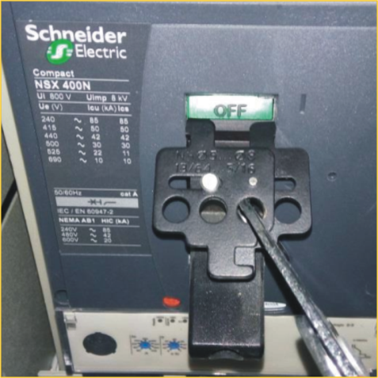
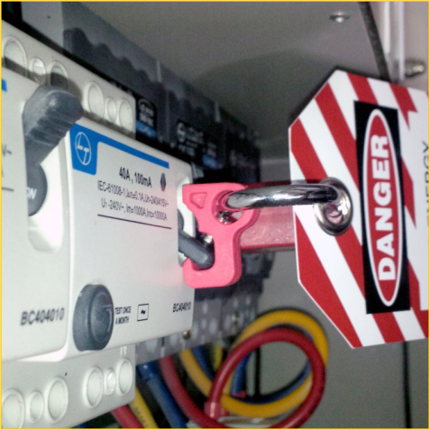
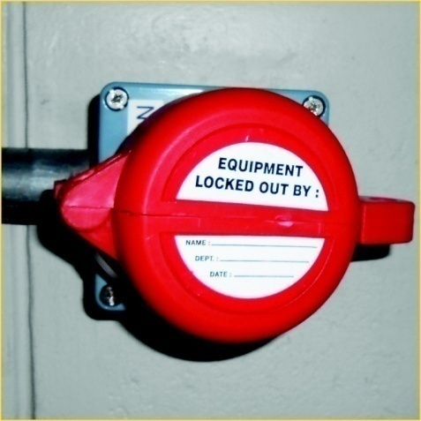
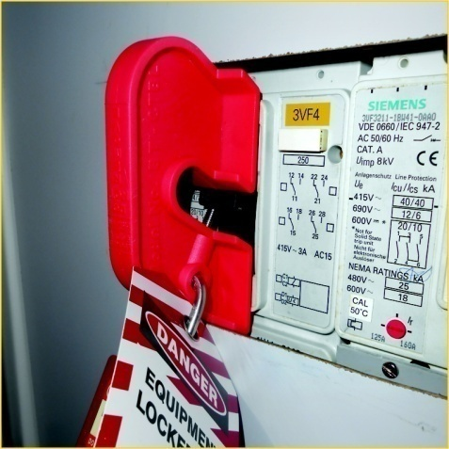
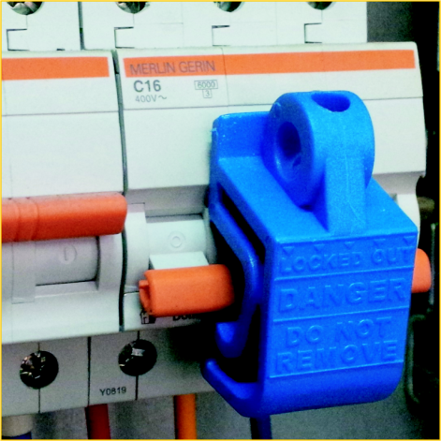
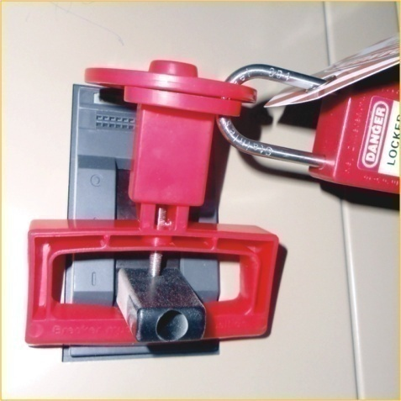
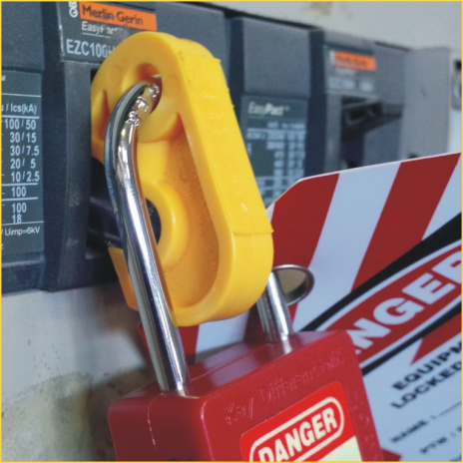
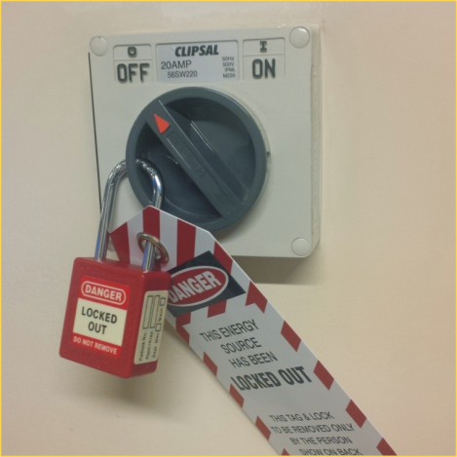
LO/TO DEVICES INSTALLATION
1. سامانه قفل گذاری جهت ایمن سازی منابع انرژی الکتریکی
STL-CTBL (MCCB Lockout)
UB-CTBL (MCB Lockout )
MBPL (Push Button Lockout)
BT-CTBL (MCCB Lockout)
AB-CTBL (MCB Lockout )
LCB-RH (MCCB Lockout)
MG-CTBL (MCCB Lockout)
3PTP (Switch lockout)

Slide 11
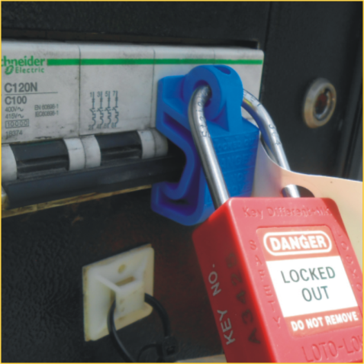
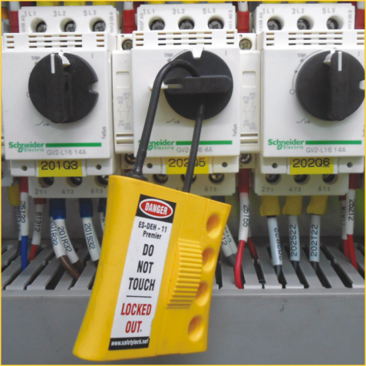
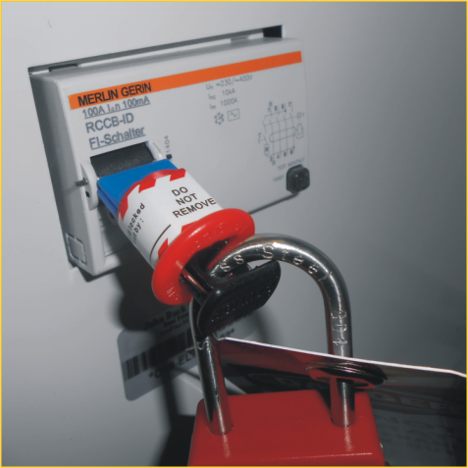
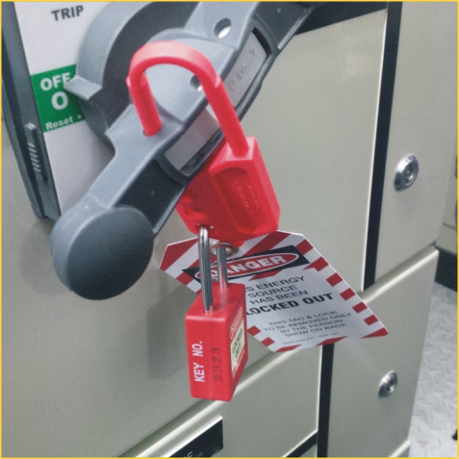
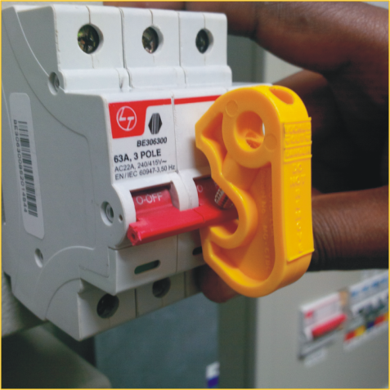
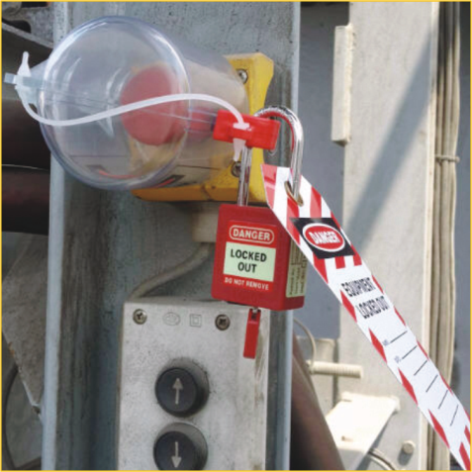
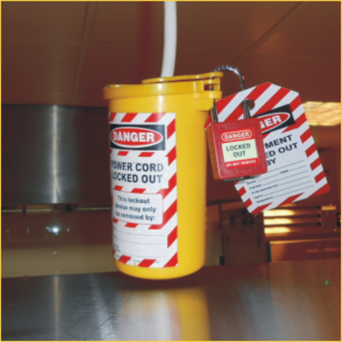
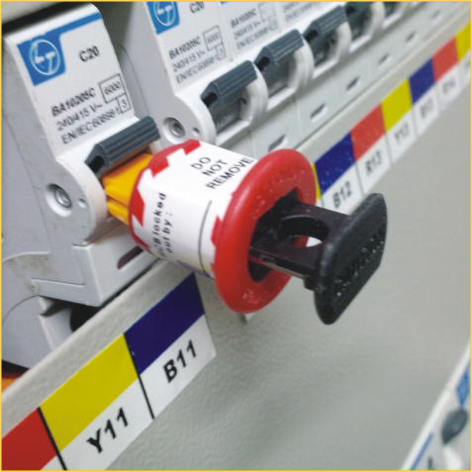
2. سامانه قفل گذاری جهت ایمن سازی منابع انرژی الکتریکی0
AB-CTBL (MCB Lockout)
DEH-Y3 HASP (MCB Lockout)
POW-CTBL (MCB Lockout)
RNH-36 HASP (Isolator)
MG-CTBL (MCB Lockout)
LEPB (Push Button Lockout)
CEPL-Y (Plug Lockout )
PO-CTBL (MCB Lockout )

Slide 12
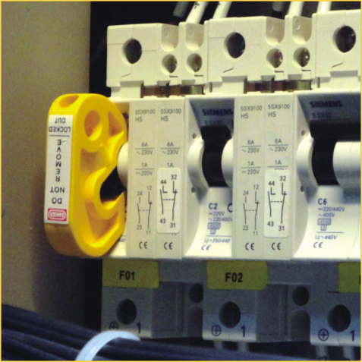
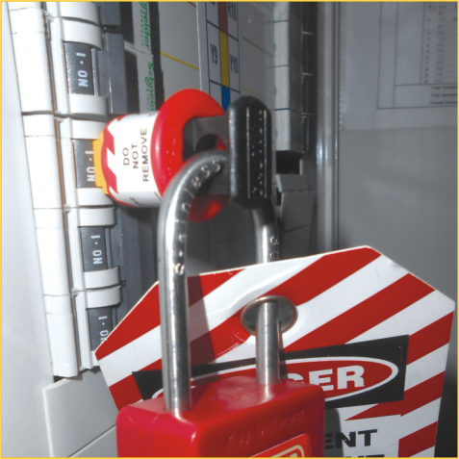
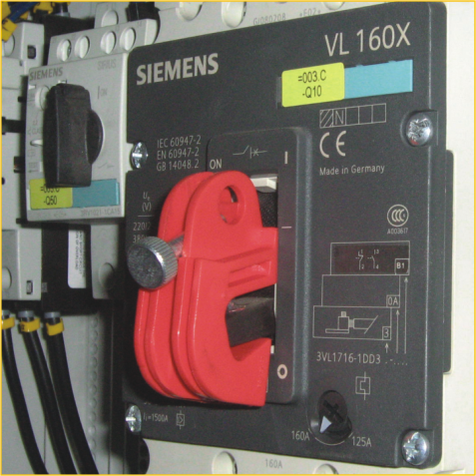
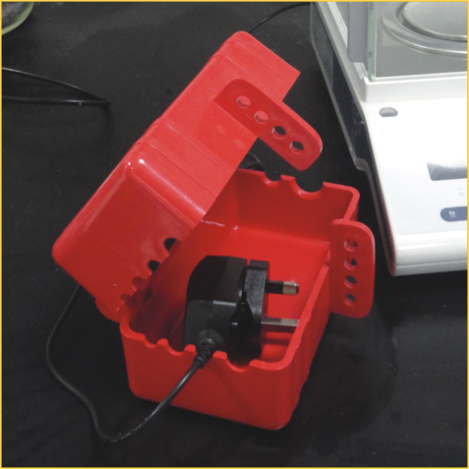
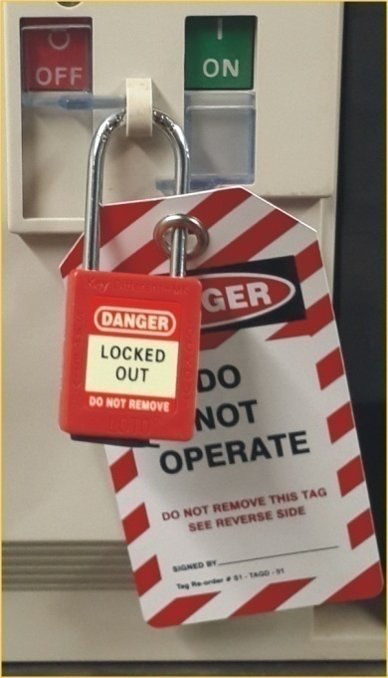
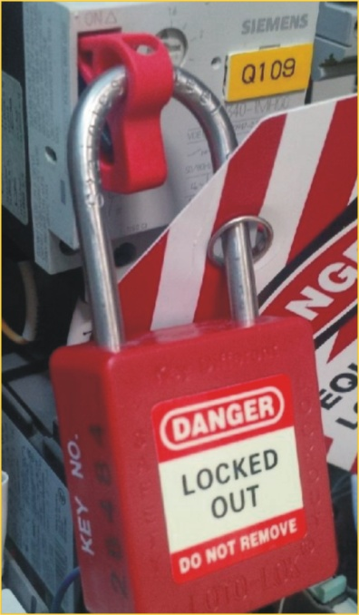
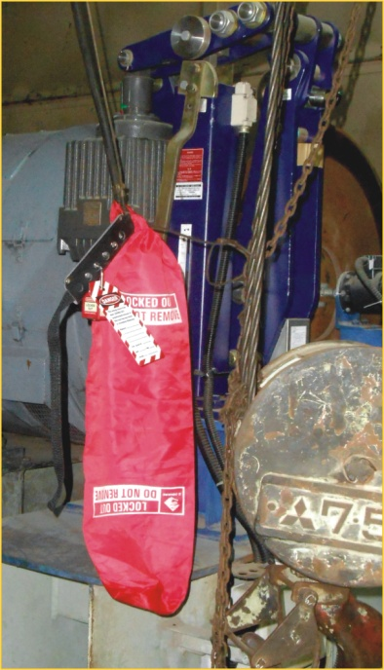
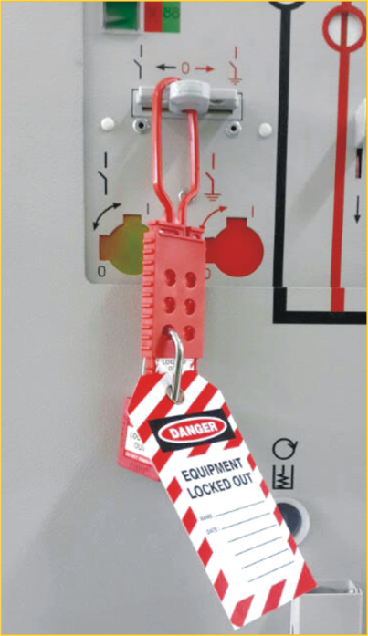
3. سامانه قفل گذاری جهت ایمن سازی منابع انرژی الکتریکی
MG-CTBL (MCB Lockout)
PO-CTBL (MCB Lockout)
CB-UNI-HT (MCB & MCCB Lockout )
LRPL-OM (Plug Lockout)
3PTP (ACB Lockout)
UB-CTBL (MCB Lockout)
PNDT-L (Pendant Lockout)
RNH-65 HASP (Isolator Lockout)

Slide 13
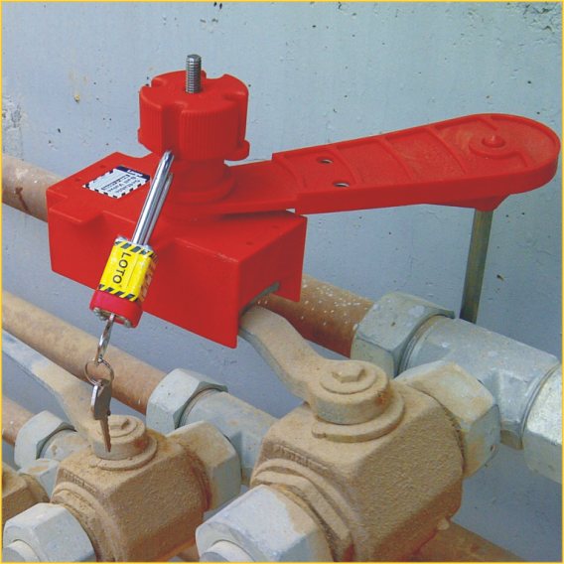
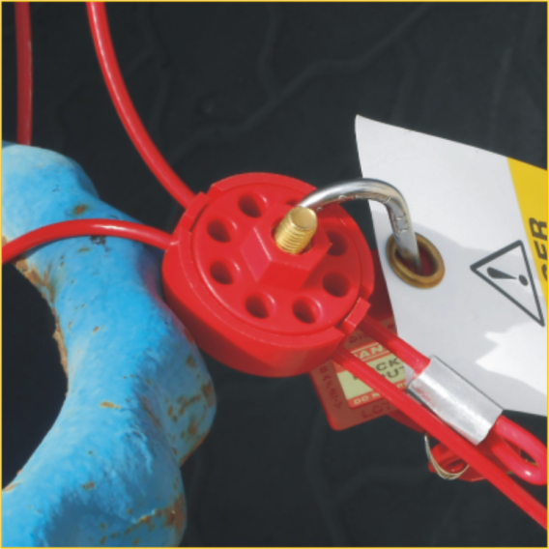
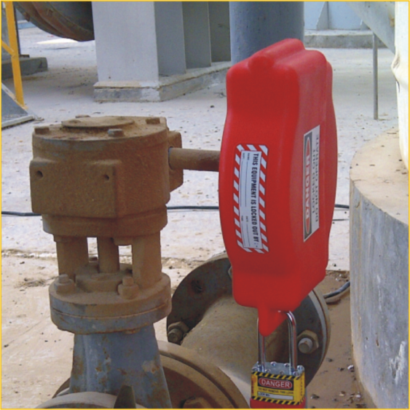
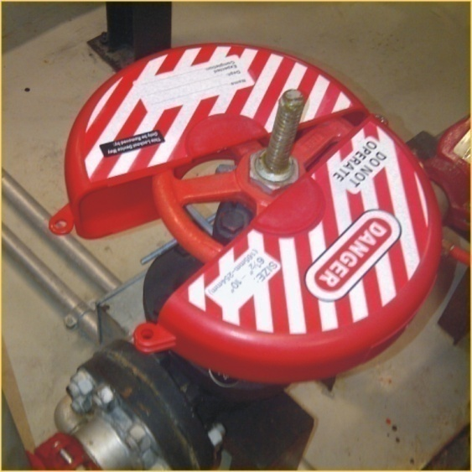
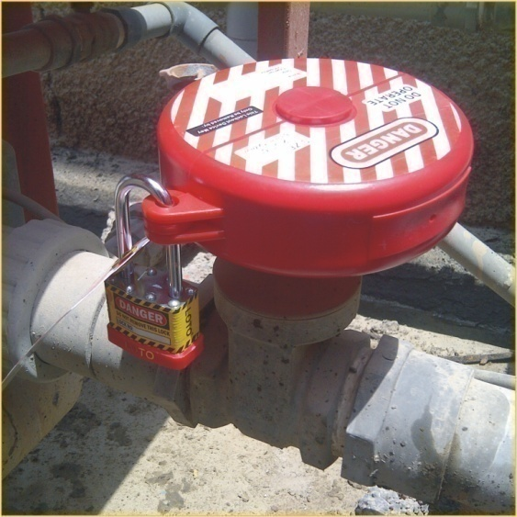
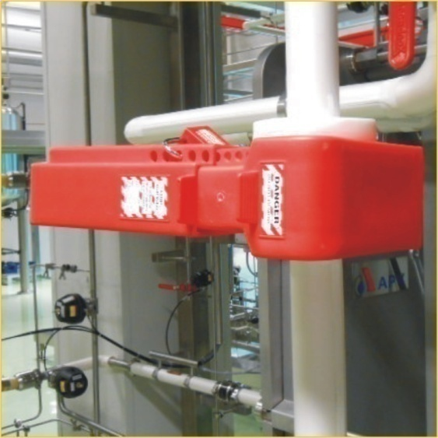
LO/TO DEVICES INSTALLATION
1. سامانه قفل گذاری جهت ایمن سازی منابع انرژی مکانیکی
LSBVL-SET (Hydraulic Ball Valve)
CL-WM-2M Cable Lockout (Gate Valve)
GVL-A-25125 (Worm Wheel Butterfly Valve)
GVL-P-125165 (Rising Stem Gate Valve)
GVL-P-125165 (Non Rising Stem Gate Valve)
BVL – 50 – 200 (Ball Valve)

Slide 14
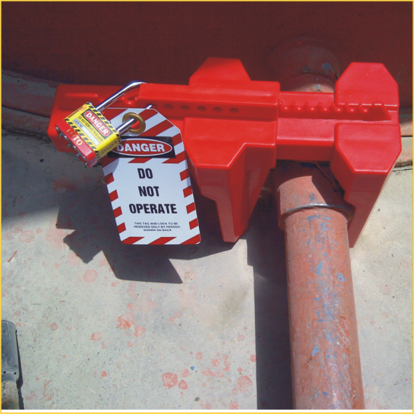
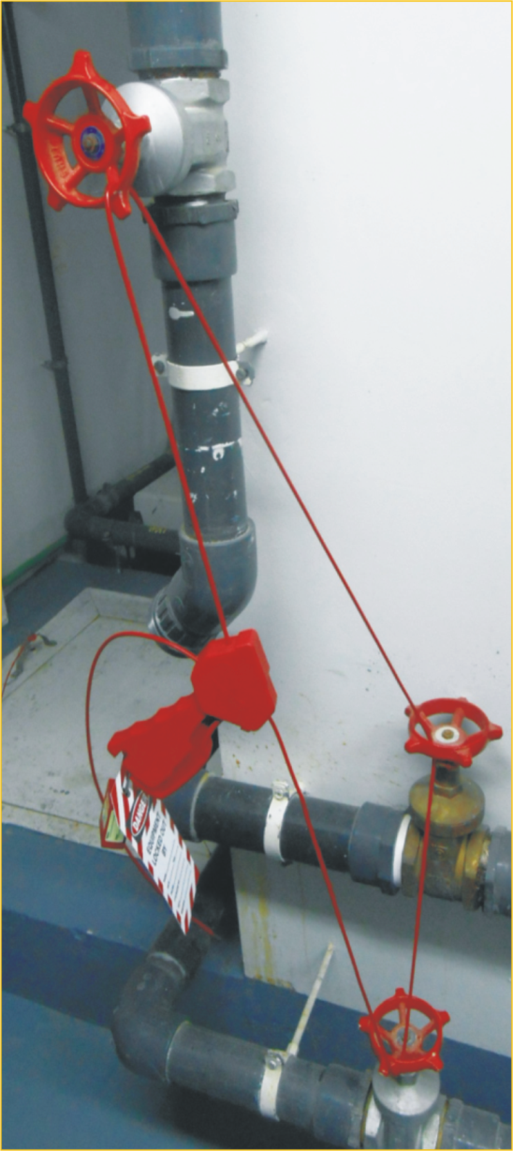
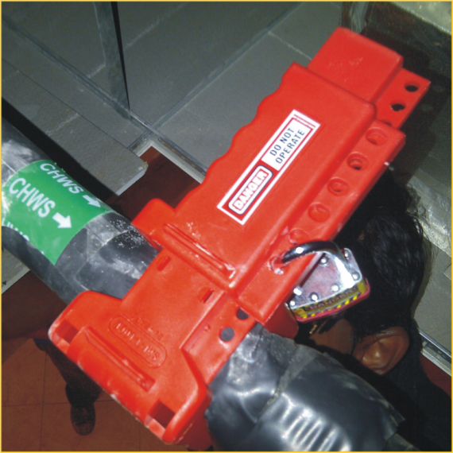
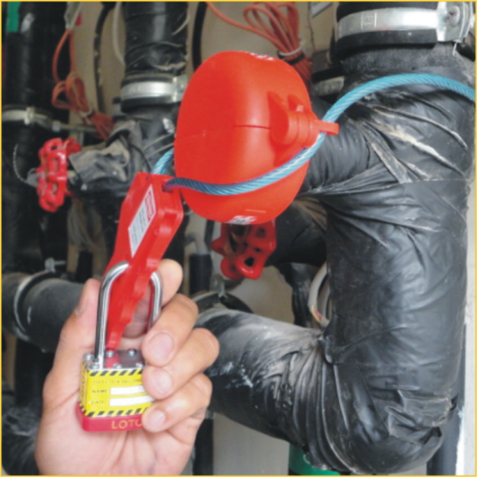
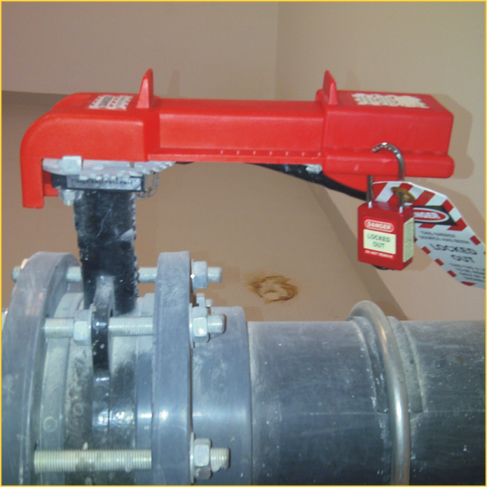
2. سامانه قفل گذاری جهت ایمن سازی منابع انرژی مکانیکی
RBVL-10-32 (Ball Valve)
BVL-38-63 (Ball Valve)
SMCL+1M Cable Lockout (Gate Valve)
CL-PSM-2M Cable Lockout (Gate Valves)
BFVL-LEV Lever (Butterfly Valve)

Slide 15
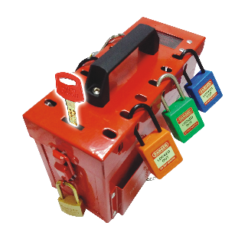
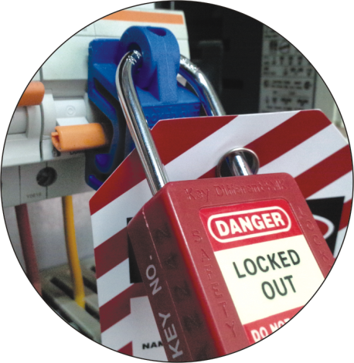
5. کارمند مجاز اصلی آخرین کسی است که قفل خود را از جعبه قفل گروهی برداشته تا به کلیدهای باز کردن قفل منابع انرژی دسترسی پیدا کند. این کار فقط پس از ارزیابی کارمند مجاز اصلی از منطقه و اطمینان از ایمن بودن انجام می شود.
قفل شخصی
قفل شخصی
سایر کارمندان مجاز
قفل شخصی
کلید قفل گروهی
قفل شخصی
کلید قفل گروهی
کارمند مجاز اصلی

Slide 16
TAG OUT
سامانه ایمنی

